Slide 1
Игра “Тетрис”
Зорина Екатерина Вячеславовна
Яндекс Лицей 2-й курс, 2-ое полугодие

Slide 2
Введение
Идея: сделать не сложную в управлении и понимании, но интересную игру.
Назначение программы - развлечение играющих, совершенствование их координации и логического мышления.
Задачи: придумать в чем будет суть игры, как она будет выглядеть.
На какие кнопки будет осуществляться управление.
Определить место для вывода полезной информации.

Slide 3
Описание реализации
Для описания математической части алгоритма были использованы циклы, двумерные массивы. Для создания графической части программы использовались возможности библиотек pygame, copy и немного random. Для аварийного выхода из программы - библиотека sys.

Slide 4
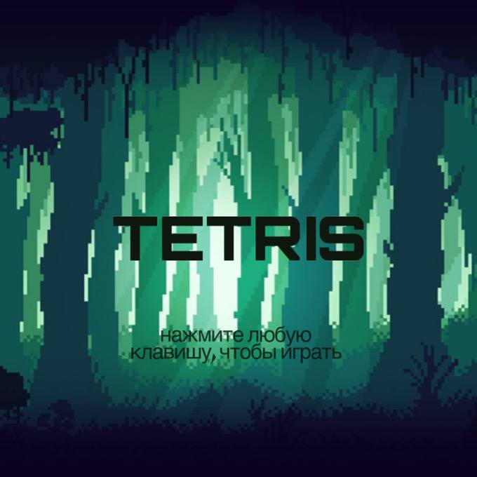
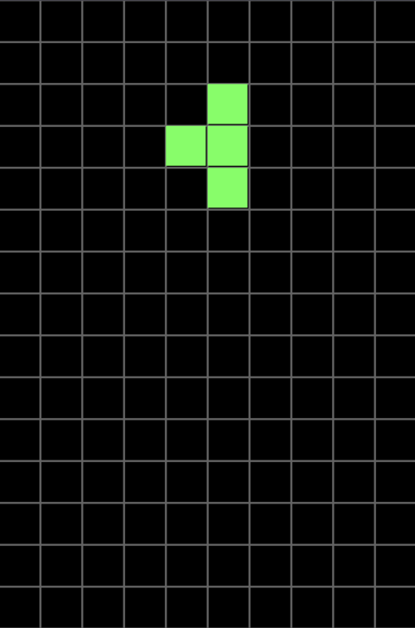
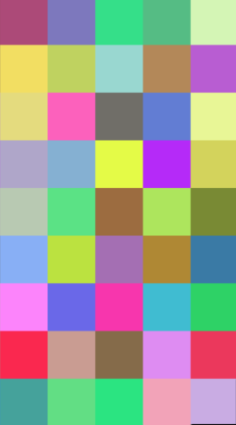
Описание реализации
Основные экраны

Slide 5
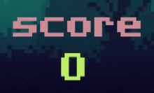
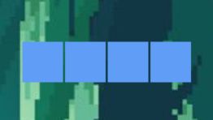
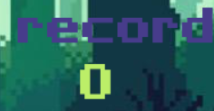
Описание реализации
Вывод полезной информации

Slide 6
Заключение
В качестве идей для дополнения игры можно сделать ускорение падения фигур, анимационный задний фон, список рекордов.

